Slide 1
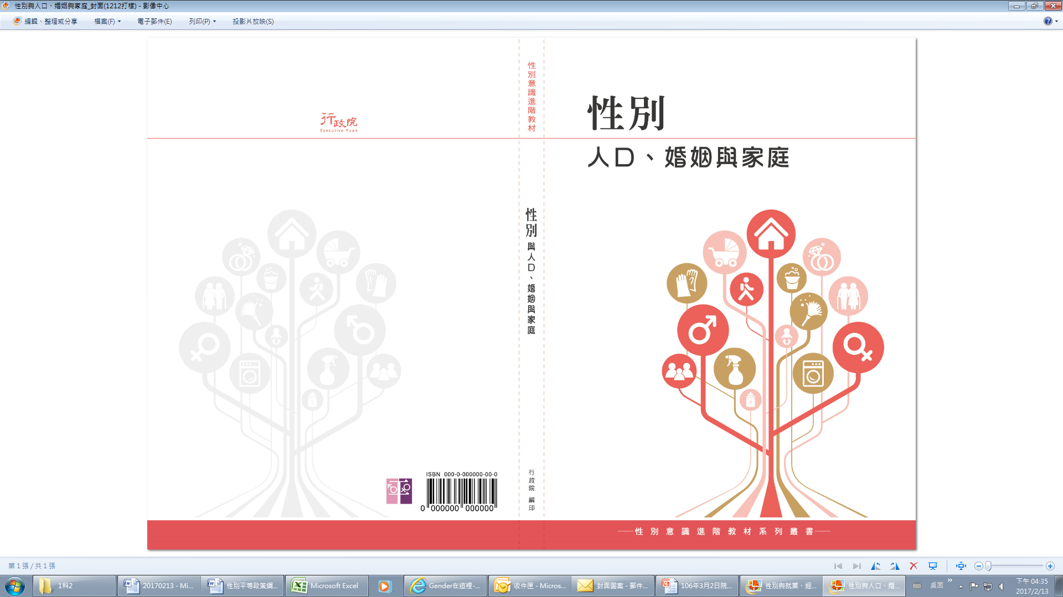
中央地方攜手･共創性別平等
我國性別平等推動成果及未來展望
中央
地方

Slide 2
我國性別現況及發展
女性教育程度持續進步
女性勞動力不斷提升
傳統職業隔離現象漸漸轉變
兩性薪資及財產持有差距逐年縮減
女性參與民間企業董事之比率提升
105年男女月平均薪資差距為16.4個百分點，較95年20.8個百分點差距縮小。
105年女性勞動力參與率為50.8%，較10年前提升2.12個百分點。
105年底公開發行公司(含上市(櫃)、興櫃公司)女性董事占13.07%，較100年增加1.24個百分點。
105年女性警察占8.7%，較95年增加超過2倍，105年12月底女性消防隊(職)員占11.9 %，較95年增加5.3個百分點。
105學年就讀碩士學位女性比率為44.8%，就讀博士學位為32.5%，均較94學年度提升高過5個百分點。

Slide 3
性別平等重要推動成果
  修正「性別工作平等法」，強化托兒措施。
  育嬰留職停薪津貼核付人數持續提升。
  實施「長期照顧十年計畫2.0」，整合照顧資源，提供綜合性服務。
  落實家庭照顧者支持體系，紓緩照顧壓力。
營造性別友善職場，
促進工作與家庭平衡
健全三合一照顧政策，減輕家庭負擔
  積極協助女性二度就業，鼓勵女性投入職場。
  落實「女性創業飛雁計畫」、「微型創業鳳凰貸款」，提供女性創業資源。
  推展性別平等之現代生育、喪禮及成年禮儀文化。
  敦促媒體業者推動性別平等意識教育，產製具平權內涵之資訊。
協助女性創、就業，
發揮女力資本
消除性別刻板印象，
提升平權意識

Slide 4
中央地方攜手･共創性別平等
引導地方政府完善性別平等機制、落實性別主流化、鼓勵女性參與決策與培訓、推展多元性別平等宣導及結合鄉鎮市區公所、民間組織與企業，共同推動性別平等。
地方性平
性別平等機制
性別主流化
女性參與決策
性別平等宣導
基層民間參與
21個縣市建置性別主流化網頁專區，公開婦權會運作資訊。
19個縣市於婦權會下成立分工小組及推動各局處性別主流化實施計畫。
18個縣市擬定跨局處之性平政策或計畫。
9個縣市之所屬7成以上委員會符合1/3性別比例。
4個縣市成立性別平等專責單位。

Slide 5
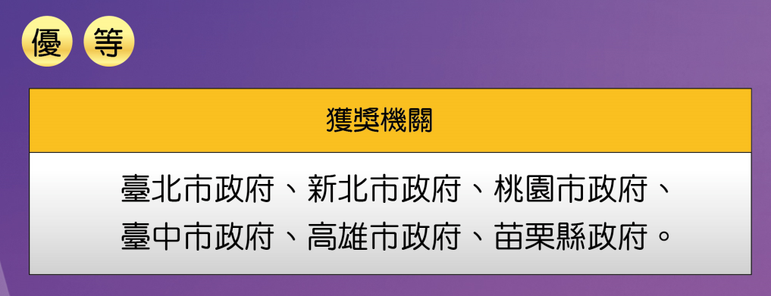
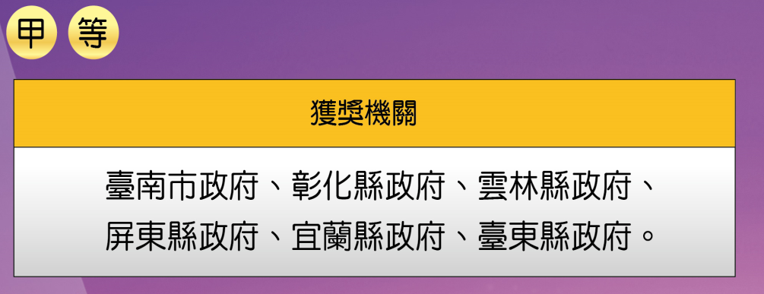
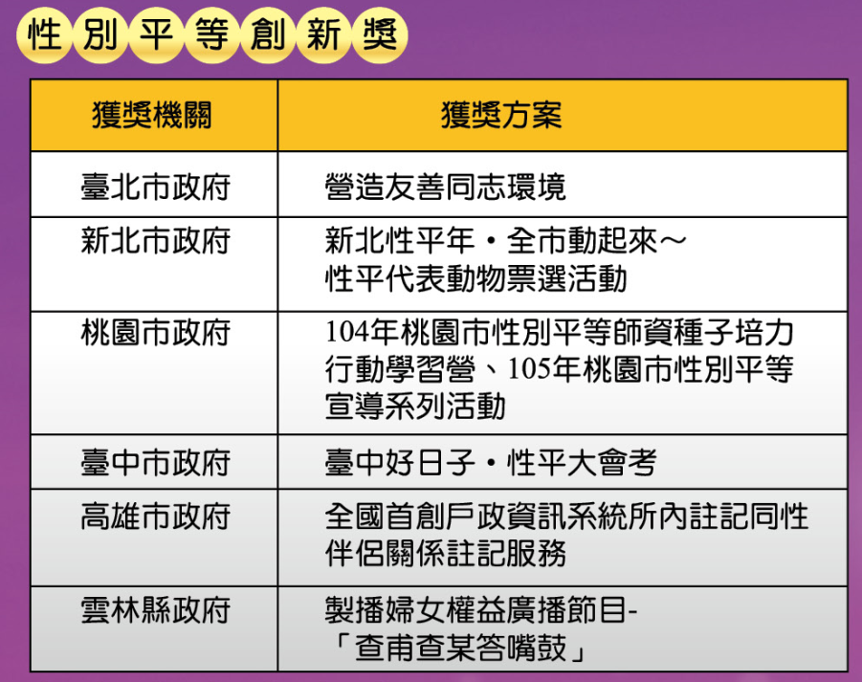
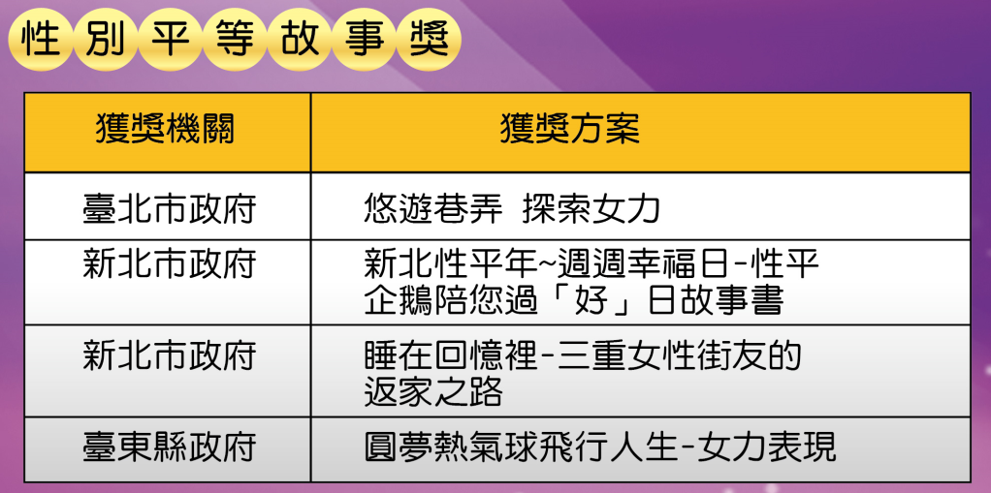
第15屆金馨獎獲獎機關

Slide 6
未來精進方向
健全照顧體系，支持女性就業
提升性別意識，消除性別歧視
中央地方攜手，促進性別平等

Slide 7


